Slide 1
Західноукраїнська Народна Республіка
Виконав
студент 5 курсу Оленич Ярослав
Науковий керівник:
доктор історичних наук,
професор Бармак М. В.

Slide 2
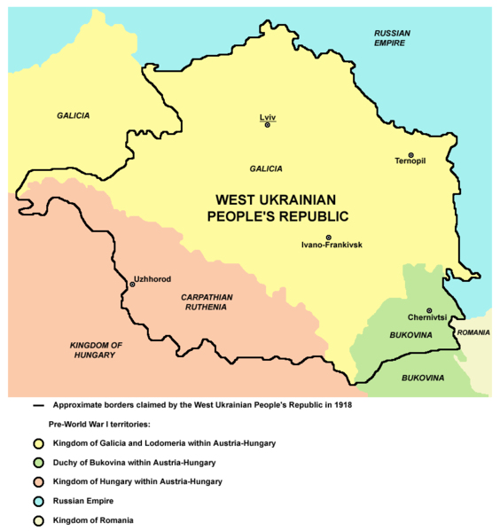
Західноукраїнська Народна Республіка (скорочено — ЗУНР; до 13 листопада 1918 року — Українська Держава) — короткочасна держава, створена у Східній Галичині після Першої світової війни в результаті розпаду Австро-Угорщини.

Slide 3
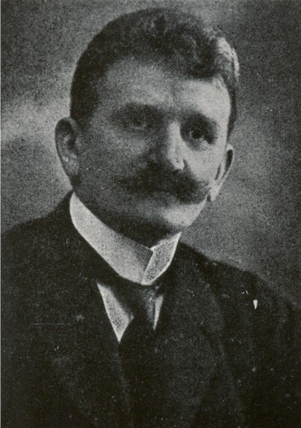
Президент ЗУНР – Євген Петрушевич.

Slide 4
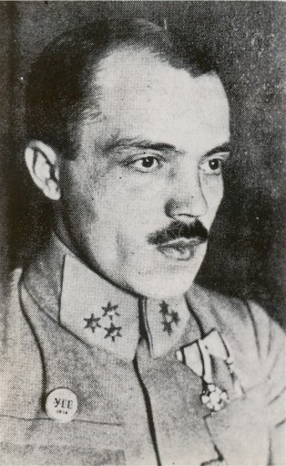
1 листопада, в результаті повстання, ЗУНР взяла контроль над більшістю територій, на які претендувала. Керівник повстання - Дмитро Вітовський.
Дмитро Вітовський.

Slide 5
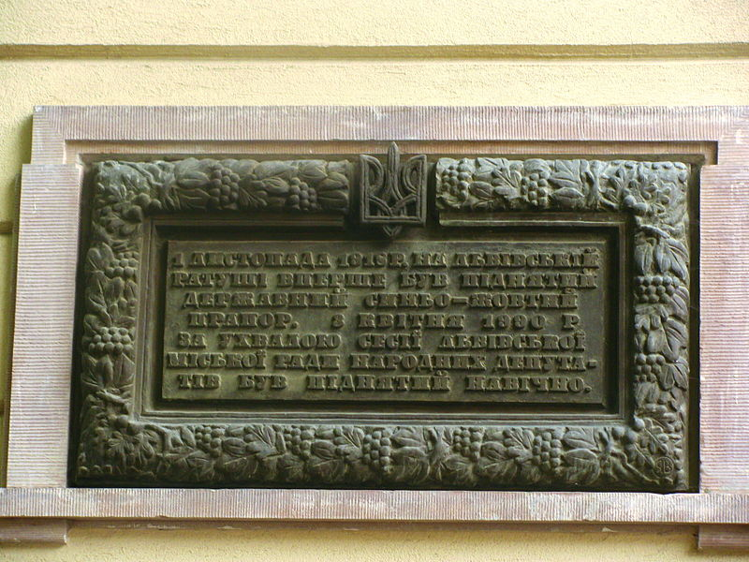
Меморіальна таблиця на львівській ратуші: «1 листопада 1918 р. на львівській ратуші був вперше піднятий державний синьо-жовтий прапор...»

Slide 6
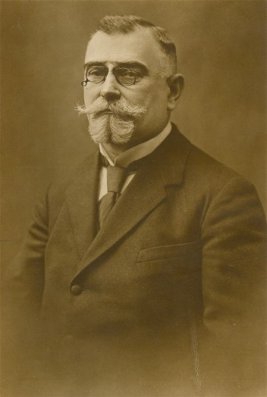
9 листопада 1918 р. утворено виконавчий орган — Державний Секретаріат ЗУНР-ЗО УНР.
Голова Державного секретаріату, державний секретар фінансів — К. Левицький.
Кость Левицький.

Slide 7
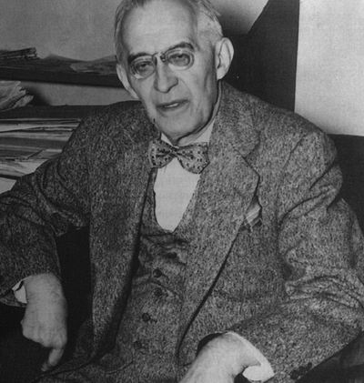
Державний секретар внутрішніх справ
Лонгин Цегельський.

Slide 8
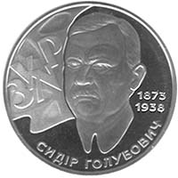
Державний секретар судівництва — Сидір Голубович.

Slide 9
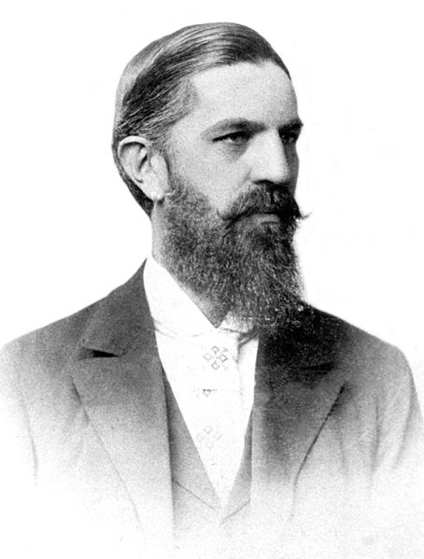
Державний секретар освіти та віросповідання Олександр Барвінський.

Slide 10
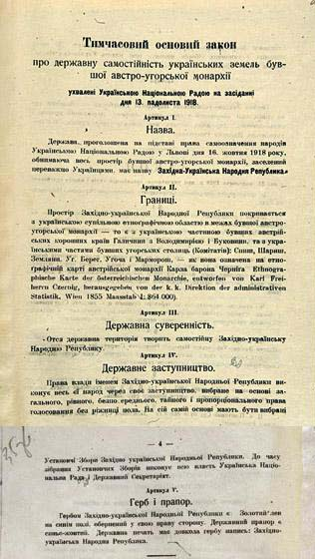
13 листопада 1918 р. було затверджено Конституційні основи новоствореної держави — «Тимчасовий основний закон про державну самостійність українських земель колишньої Австро-Угорської монархії», згідно з яким вона отримала назву «Західно-Українська Народна Республіка». Закон визначав територію ЗУНР, яка включала українські етнічні землі і охоплювала Галичину, Буковину і Закарпаття. Територія ЗУНР становила 70 тис. кв. км, населення — 6 млн осіб.

Slide 11
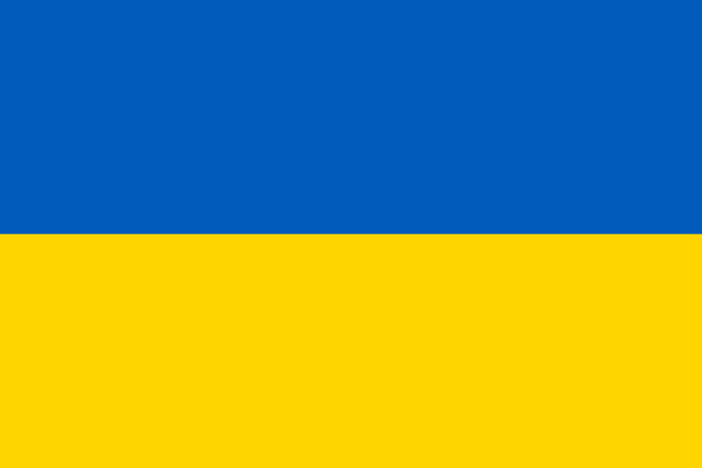
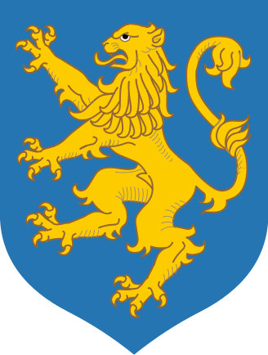
Затверджено герб держави — Золотий Лев на синьому тлі, та прапор — блакитно-жовтий.

Slide 12
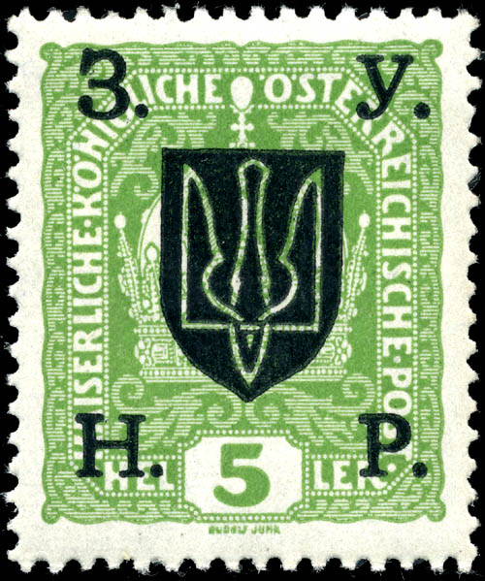
Тимчасовий Основний закон ЗУНР був з часом доповнений цілим рядом законів: про організацію війська (13 листопада 1918 р.), тимчасову адміністрацію (15 листопада 1918 р.), тимчасову організацію судівництва (16 листопада і 21 листопада 1918 р.), державну мову (1 січня 1919 р.), шкільництво (13 лютого 1919 р.), громадянство (8 квітня 1919 р.), земельну реформу (14 квітня 1919 р.).
Наслідком активної зовнішньо-політичної діяльності ЗУНР стало відкриття посольств в Австрії, Угорщині і Німеччині і дипломатичних представництв у Чехо-Словаччині, Канаді, США, Бразилії, Італії та ін.
Поштова марка ЗУНР.

Slide 13
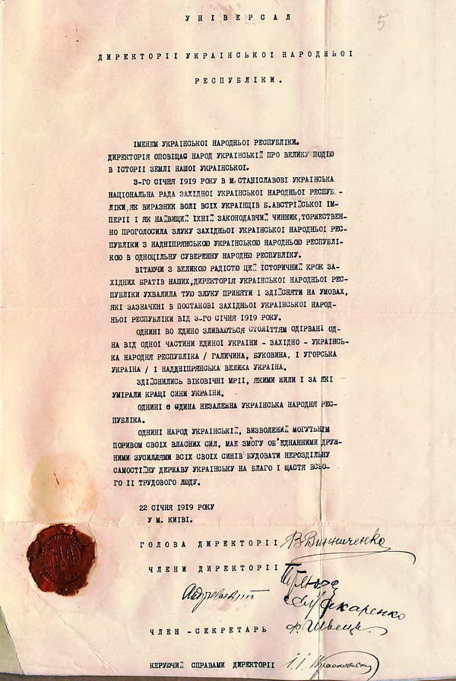
22 січня 1919 року формально об'єдналася з Українською Народною Республікою, отримавши назву Західні області Української Народної Республіки (ЗО УНР), що, однак не мало практичних наслідків.

Slide 14
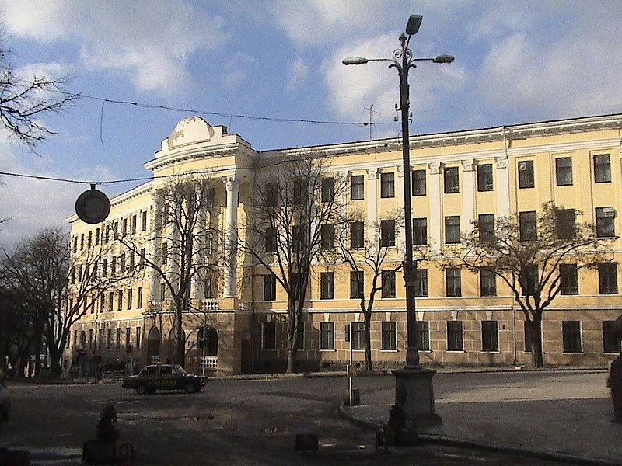
До нової Української держави єврейське та німецьке населення поставились лояльно, а поляки розпочали воєнні дії проти української влади. 21 листопада 1918 р. внаслідок кровопролитних боїв польські війська захопили Львів. Уряд ЗУНР переїхав до Тернополя, а з кінця грудня уряд ЗУНР знаходився у Станіславові (тепер Івано-Франківськ).
В цій будівлі, де нині Тернопільська ЗОСШ №4, у листопаді-грудні 1918 року перебував уряд ЗУНР.

Slide 15
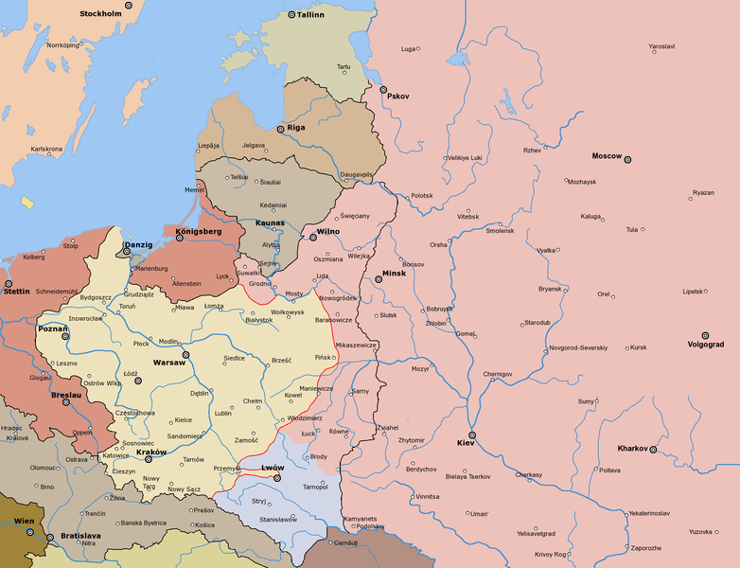
Найвища Рада Антанти 25 червня 1919 р. (за іншими даними 29 червня), побоюючись наступу більшовиків за р. Збруч, погодилась на окупацію польськими військами Східної Галичини.
ЗУНР в складі ІІ Речі Посполитої.

Slide 16
Висновки
Державотворчі здобутки в Наддніпрянській Україні, відомі «14 пунктів» американського президента Вудро Вільсона з визначальною тезою про право націй на самовизначення, де український народ на теренах Австро-Угорської імперії згадувався тільки опосередковано, спонукав українські політичні сили до радикалізації дій – проголошення ЗУНР.
Перебравши до своїх рук основні державні установи, українці розпочали формування системи виконавчої влади. Не створюючи принципово нових управлінських структур, вони відновили функціонування місцевих виконавчих органів, що існували за австрійського режиму. Керівниками повітової адміністрації стали новопризначені українські комісари.
Занепад ЗУНР пов’язаний з польською окупацією і рішенням країн Антанти.

